Slide 1
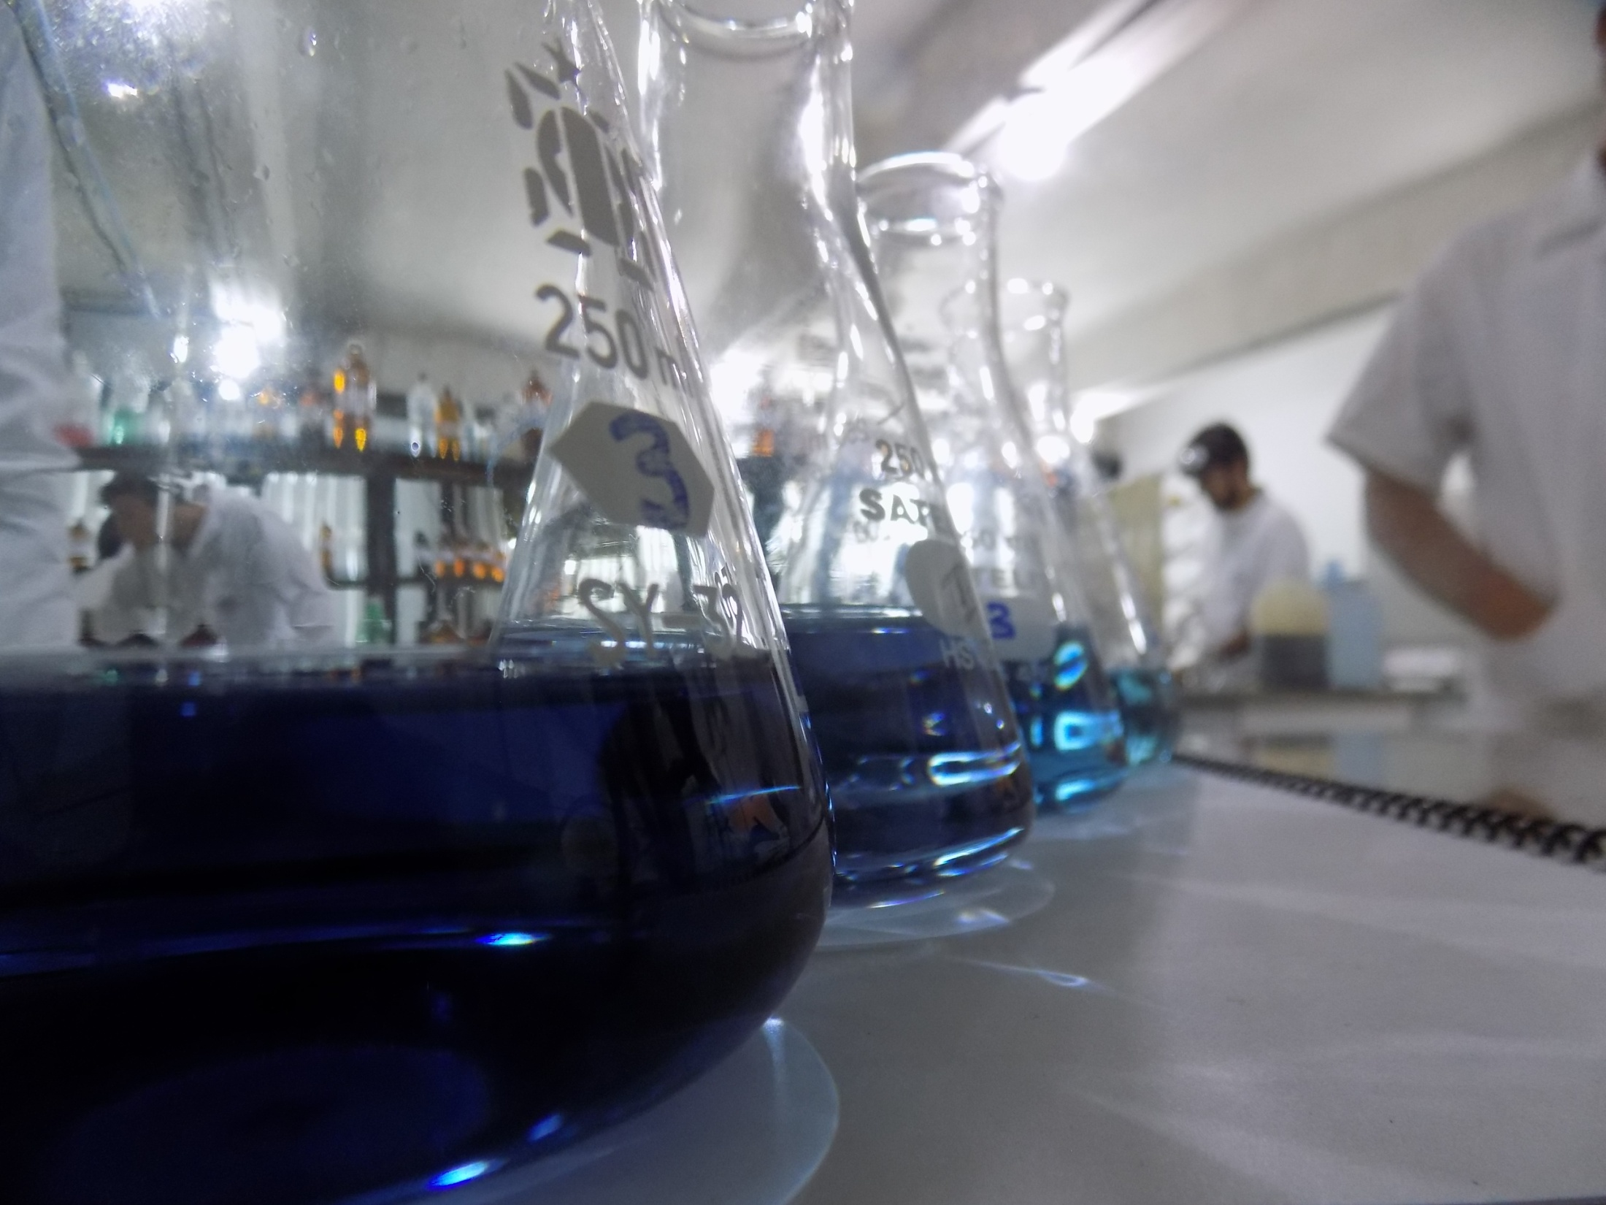
Química Geral I
Professora Cibele Maria Stivanin de Almeida

Slide 2
Boas vindas!

Slide 3
13/08 – Avisos gerais | 15/03 – Teoria atômica | 17/03 – Teoria Atômica | 22/03 – Exercícios | 24/03-Microestrutura da matéria
29/03 – Matéria e suas propriedades | 31/03-Tabela Periódica | 05/04 – Tabela Periódica | 07/04– Propriedades Periódicas | 12/04– revisão
14/04 – Ponto facultativo | 19/04 – P1 | 26/04 – Ligações químicas Aula Assícrona (2) | 28/04 Interações moleculares Aula Assíncrona (1) | 03/05 Estrutura molecular
05/05 – Estutura Molecular | 10/05 – - Exercícios | 12/05 P2 | 17/05 – –– Medidas e suas unidades | 19/05 – Algarismos significativos
24/05 – Leis da Conservação de Massas | 26/05 - Quantidades Químicas | 31/05 - SBQ | 02/06 - SQB | 07/06 - Equaçoes químicas e balanceamento
09/06- Estequiometria | 14/06 – Concentração de soluções | 21/06 - Exercícios | 23/06 – P3 | 28/06 – Segunda chamada
 |  | 30/06 - PF

